Slide 1



ỦY BAN NHÂN DÂN QUẬN LONG BIÊN
TRƯỜNG MẦM NON HOA HƯỚNG DƯƠNG
HOẠT ĐỘNG KỸ NĂNG SỐNG
LỄ PHÉP KHI Ở TRƯỜNG
LỨA TUỔI: 4-5 TUỔI

Slide 2

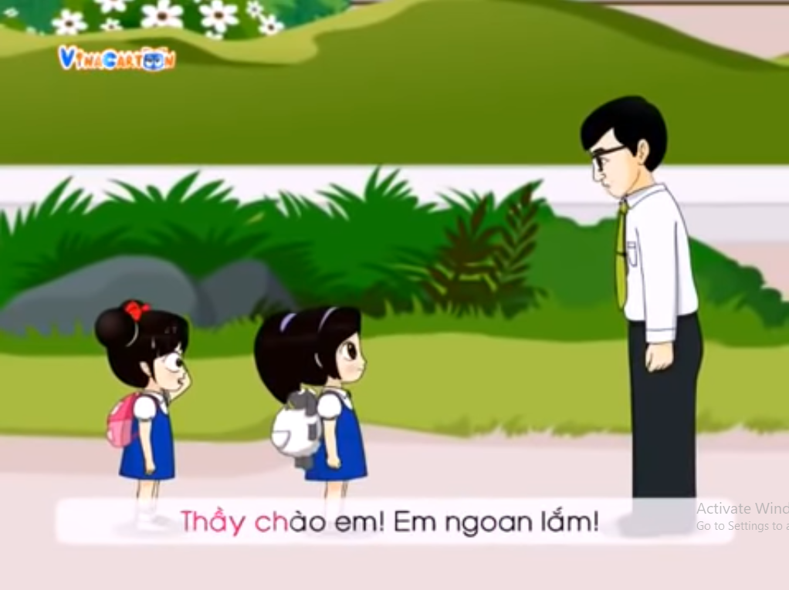
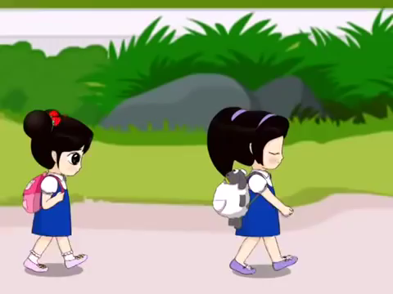


Slide 3
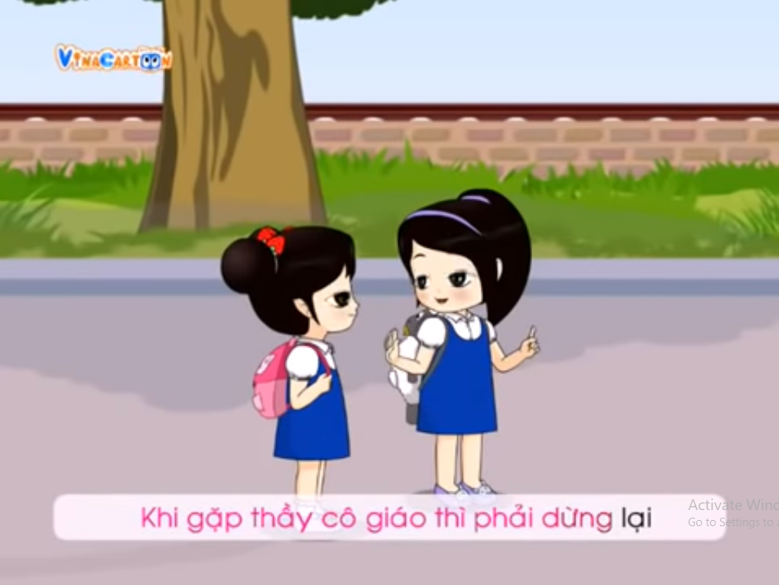

Slide 4
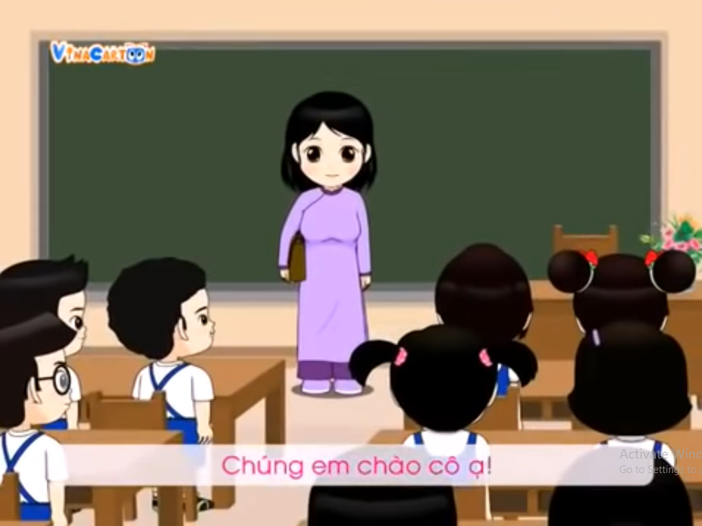

Slide 5


Slide 6
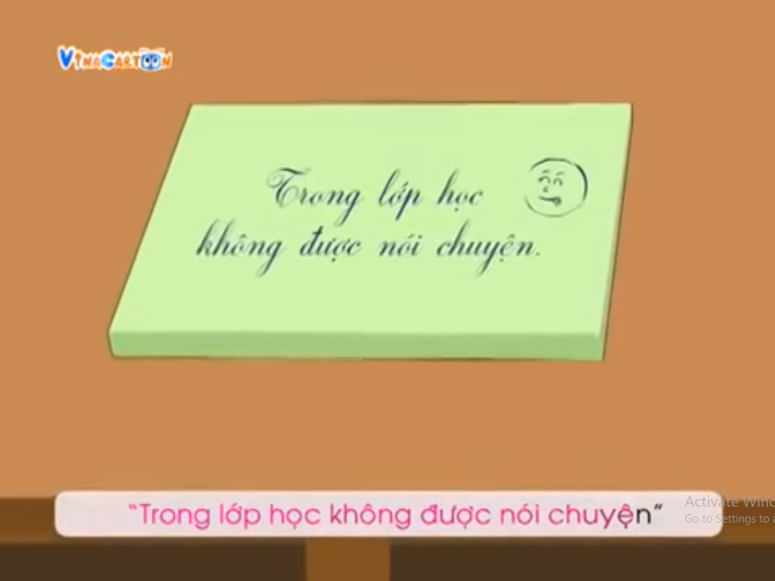

Slide 7
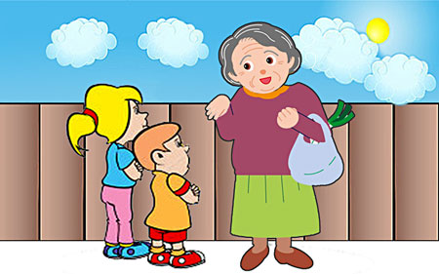
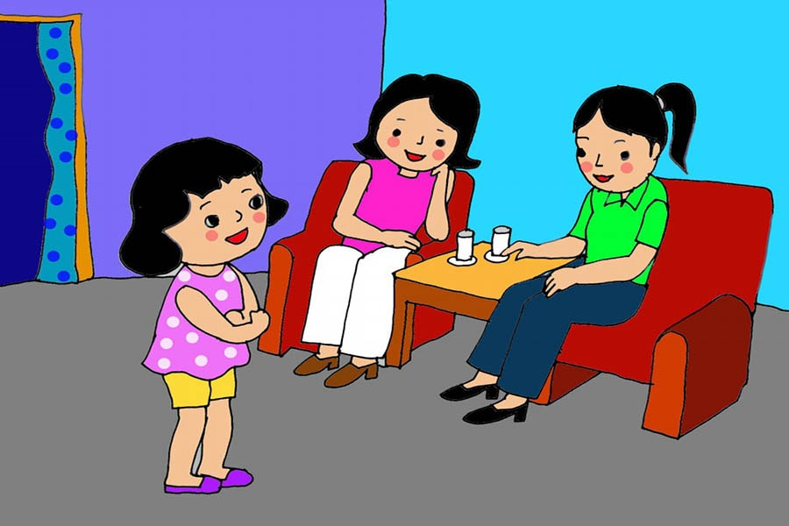

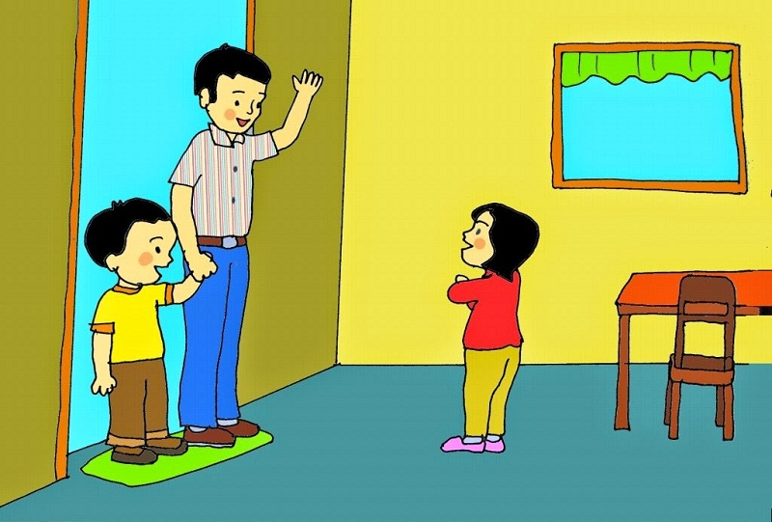

Slide 8


Slide 9
